Slide 1


Testes de integração em Microservices
Autor:
Claudenir Freitas (claudenir.machado@sensedia.com)
Data: 10/10/2019
Notes:
claudenir

Slide 2



1
AGENDA
INTRODUÇÃO
TESTES UNITÁRIOS
MOCK, EMBEDDED, COMO TESTAR?
TESTES DE INTEGRAÇÃO
DEMO
Notes:
otavio

Slide 3



Claudenir Freitas
claudenir.machado@sensedia.com
+55 19 98298-4402
@claudenir_cf

Slide 4

Introdução
Notes:
claudena

Slide 5
1
INTRODUÇÃO
Por que testamos nossas aplicações?
Notes:
otavio pergunta
claudenir responde

Slide 6

1
INTRODUÇÃO
Notes:
claudenir

Slide 7
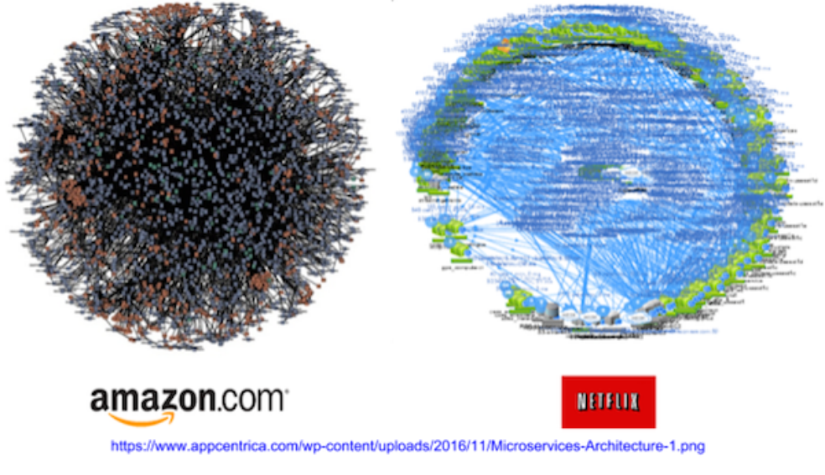
1
INTRODUÇÃO
Notes:
claudenir

Slide 8
1
INTRODUÇÃO
Notes:
claudenir

Slide 9

1
NÃO PERCA O CONTROLE
Notes:
claudenir

Slide 10
1
INTRODUÇÃO
Notes:
claudenir

Slide 11

1
INTRODUÇÃO
Database
Notes:
claudenir

Slide 12
1
INTRODUÇÃO
Database
Notes:
claudenir

Slide 13
1
INTRODUÇÃO
Database
Notes:
generalista X especialista

Slide 14

1
INTRODUÇÃO
Database
Notes:
claudenir

Slide 15

1
INTRODUÇÃO
Database
Notes:
claudenir

Slide 16


1
INTRODUÇÃO
Database
Notes:
claudenir

Slide 17
“
Show me the code!
Notes:
claudenir

Slide 18
“
Show me the code!
numbers!
Notes:
claudenir

Slide 19
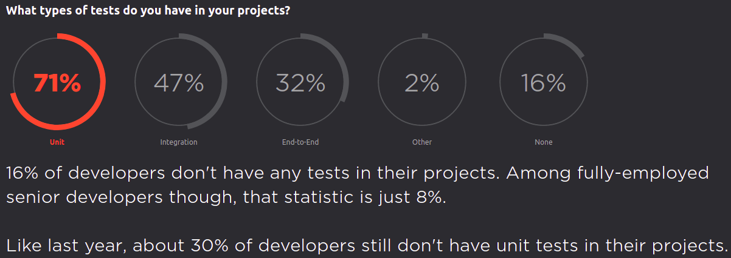
1
INTRODUÇÃO
Ecossistema do dev: https://www.jetbrains.com/lp/devecosystem-2019/
Notes:
claudenir
Comentar sobre essa pesquisa da JetBrains e como que a arquitetura da solução implica nos contextos de testes;
Fazer analogia com sistemas legados x evolução de arquiteturas

Slide 20
Testes unitários
Notes:
otavio
bom, quando a gnt fala de testes, o primeiro tipo que vem na cabeça do desenvolvedor e que geralmente é o primeiro a ser feito é o teste unitário, vamos falar um pouco sobre ele

Slide 21
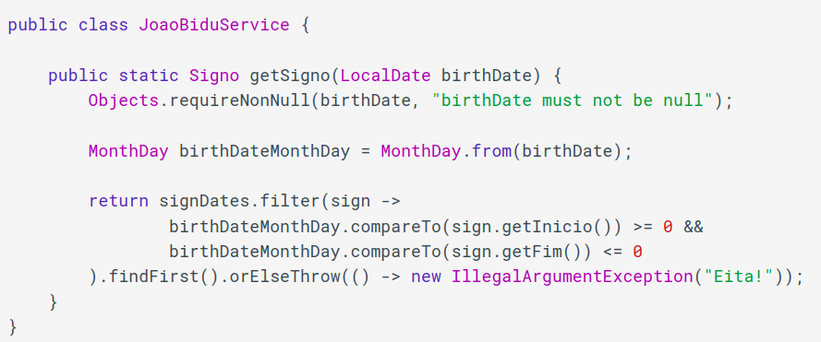
1
CLASSE DE SERVIÇO: COMO TESTAR?
Notes:
otavio
entrada, processamento, saída: simples de testar

Slide 22
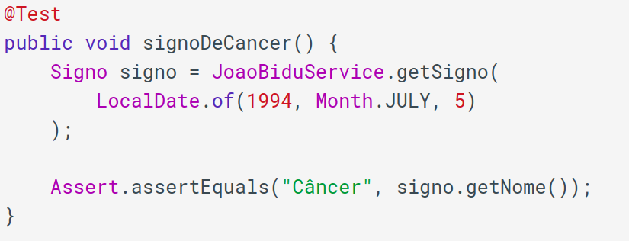
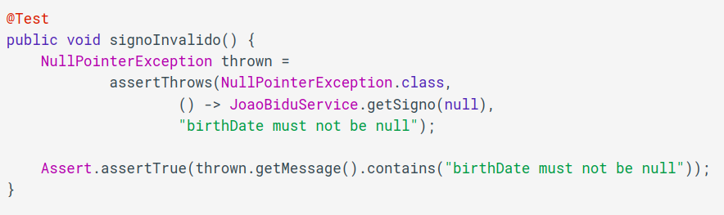


1
TESTE UNITÁRIO BÁSICO
Notes:
otavio

Slide 23
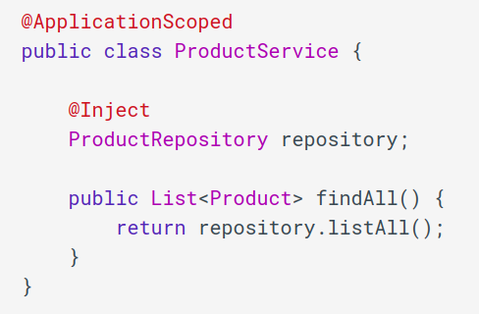
1
OK, MAS E AGORA?
Notes:
otavio
beleza, mas e quando nossa aplicação faz fronteira com outra aplicação? nesse caso, um banco de dados

Slide 24

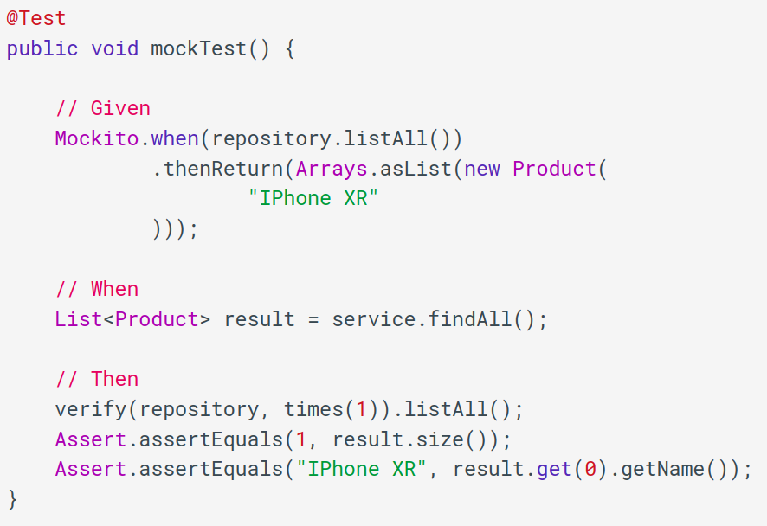
1
MOCK REPOSITORY
Notes:
otavio

Slide 25





1
DATABASE EMBEDDED
Notes:
5min
otavio
comentar a diferenca entre rodar testes numa base de dados embedded e numa base de dados real.
claudenir complementa

Slide 26
Testes de integração
Notes:
claudenir

Slide 27

1
INTRODUÇÃO
Mas por que fazer testes de integração?
Resource
layer
Service
layer
Notes:
claudenir pergunta
otavio responde

Slide 28
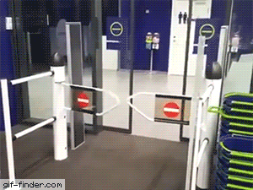
1
INTRODUÇÃO
Notes:
claudenir pergunta
otavio responde

Slide 29
1
TESTES DE INTEGRAÇÃO
testes unitários garantem apenas as unidades isoladamente
Notes:
claudenir

Slide 30
1
TESTES DE INTEGRAÇÃO
testes unitários garantem apenas as unidades isoladamente
muitos erros podem ocorrer ao interagir com outras partes/sistemas
Notes:
claudenir

Slide 31
1
TESTES DE INTEGRAÇÃO
testes unitários garantem apenas as unidades isoladamente
muitos erros podem ocorrer ao interagir com outras partes/sistemas
mockar pode não refletir a realidade
Notes:
claudenir

Slide 32
1
TESTES DE INTEGRAÇÃO
testes unitários garantem apenas as unidades isoladamente
muitos erros podem ocorrer ao interagir com outras partes/sistemas
mockar pode não refletir a realidade
usar base de dados embedded pode não refletir a realidade
Notes:
claudenir

Slide 33
1
TESTES DE INTEGRAÇÃO
testes unitários garantem apenas as unidades isoladamente
muitos erros podem ocorrer ao interagir com outras partes/sistemas
mockar pode não refletir a realidade
usar base de dados embedded pode não refletir a realidade
validar a integração apenas em produção pode custar caro
Notes:
claudenir

Slide 34
1
TESTES DE INTEGRAÇÃO
Como fazer?
Notes:
claudenir pergunta
otavio responde

Slide 35
1
COMO ENTREGAMOS EM PRODUÇÃO?
Notes:
claudenir

Slide 36

1
COMO ENTREGAMOS EM PRODUÇÃO?
Notes:
claudenir

Slide 37
1
COMO ENTREGAMOS EM PRODUÇÃO?
Database
Notes:
claudenir

Slide 38

1
COMO ENTREGAMOS EM PRODUÇÃO?
Database
Notes:
claudenir

Slide 39
1
COMO TESTAMOS PARA ENTREGAR EM PRODUÇÃO?
Database
Notes:
claudenir

Slide 40
1
COMO TESTAMOS PARA ENTREGAR EM PRODUÇÃO?
Database
Notes:
claudenir

Slide 41


1
COMO TESTAMOS PARA ENTREGAR EM PRODUÇÃO?
Database
Notes:
claudenir

Slide 42
1
TESTES DE INTEGRAÇÃO
Por que fazer?
Notes:
claudenir pergunta
otavio responde

Slide 43
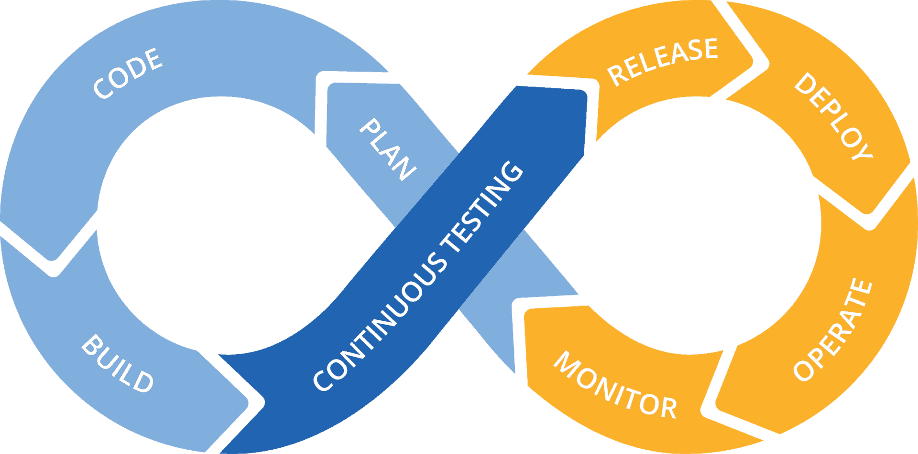
1
TESTES DE INTEGRAÇÃO
Notes:
claudenir pergunta
otavio responde

Slide 44

1
TESTES DE INTEGRAÇÃO
Notes:
claudenir pergunta
otavio responde

Slide 45
1
TESTCONTAINERS
biblioteca Java para utilizar containers no contexto de aplicação
Notes:
otavio
Muito mais: comentar de extender o GenericContainer e vida que segue!

Slide 46
1
TESTCONTAINERS
biblioteca Java para utilizar containers no contexto de aplicação
casos de uso:
Notes:
otavio
Muito mais: comentar de extender o GenericContainer e vida que segue!

Slide 47
1
TESTCONTAINERS
biblioteca Java para utilizar containers no contexto de aplicação
casos de uso:
  Data access layer integration tests
Notes:
otavio
Muito mais: comentar de extender o GenericContainer e vida que segue!

Slide 48
1
TESTCONTAINERS
biblioteca Java para utilizar containers no contexto de aplicação
casos de uso:
  Data access layer integration tests
  Application integration tests
Notes:
otavio
Muito mais: comentar de extender o GenericContainer e vida que segue!

Slide 49
1
TESTCONTAINERS
biblioteca Java para utilizar containers no contexto de aplicação
casos de uso:
  Data access layer integration tests
  Application integration tests
  Acceptance tests
Notes:
otavio
Muito mais: comentar de extender o GenericContainer e vida que segue!

Slide 50
1
TESTCONTAINERS
biblioteca Java para utilizar containers no contexto de aplicação
casos de uso:
  Data access layer integration tests
  Application integration tests
  Acceptance tests
e muito mais!
Notes:
otavio
Muito mais: comentar de extender o GenericContainer e vida que segue!

Slide 51
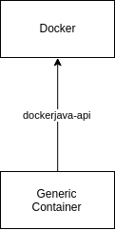
1
TESTCONTAINERS - ARQUITETURA
Notes:
otavio
Muito mais: comentar de extender o GenericContainer e vida que segue!

Slide 52
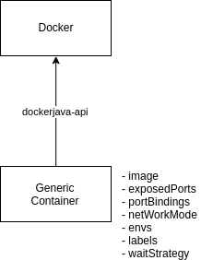
1
TESTCONTAINERS - ARQUITETURA
Notes:
otavio
Muito mais: comentar de extender o GenericContainer e vida que segue!

Slide 53
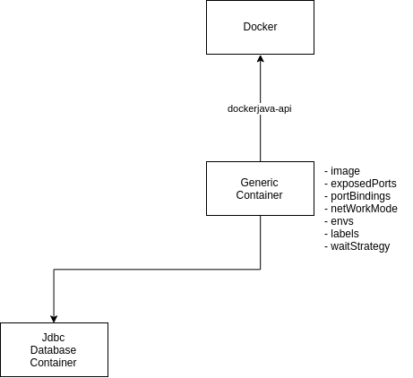
1
TESTCONTAINERS - ARQUITETURA
Notes:
otavio
Muito mais: comentar de extender o GenericContainer e vida que segue!

Slide 54
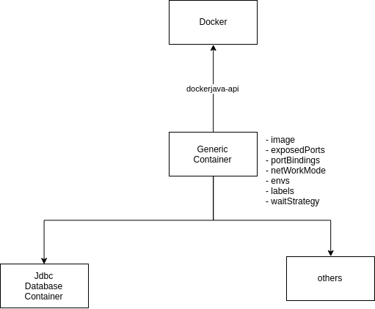
1
TESTCONTAINERS - ARQUITETURA
Notes:
otavio
Muito mais: comentar de extender o GenericContainer e vida que segue!

Slide 55
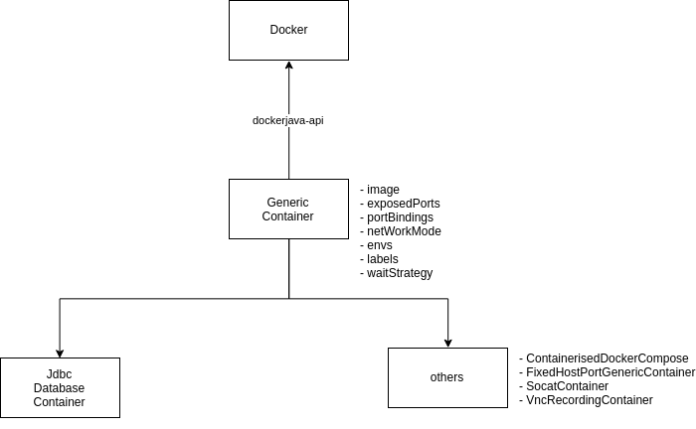
1
TESTCONTAINERS - ARQUITETURA
Notes:
otavio
Muito mais: comentar de extender o GenericContainer e vida que segue!

Slide 56
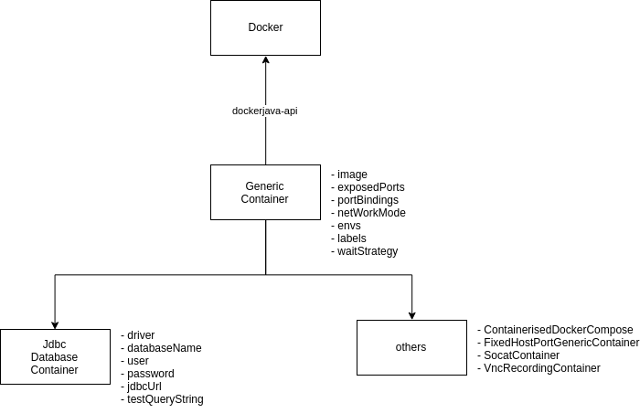
1
TESTCONTAINERS - ARQUITETURA
Notes:
otavio
Muito mais: comentar de extender o GenericContainer e vida que segue!

Slide 57
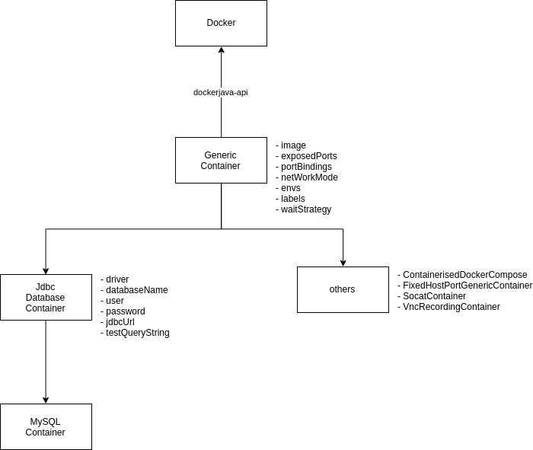
1
TESTCONTAINERS - ARQUITETURA
Notes:
otavio
Muito mais: comentar de extender o GenericContainer e vida que segue!

Slide 58








1
LINGUAGENS SUPORTADAS
Notes:
otavio

Slide 59











1
MÓDULOS
Notes:
otavio

Slide 60
1
MÓDULOS
Notes:
otavio

Slide 61











1
MÓDULOS
Notes:
10min
otavio

Slide 62

1
It’s demo time!
Notes:
5min
claudenir

Slide 63
Casos de uso
Notes:
5min
Use a imagem de fundo da sua preferência

Slide 64
1
CASOS DE USO
Notes:
10min
otavio

Slide 65
Conclusão
Notes:
5min
Use a imagem de fundo da sua preferência

Slide 66


1
TestContainers: Alguns prós e contras
simplista
extensível
projeto open source
projeto ativo
estratégia container up
sintaxe para rodar o initScript
linguagens suportadas
Notes:
Muito mais: comentar de extender o GenericContainer e vida que segue!

Slide 67
Reflexão
Notes:
Use a imagem de fundo da sua preferência

Slide 68

1
Reflexão
Notes:
Vamos comentar aqui sobre gerar imagem nativa, mas não é o foco da apresentação.

Slide 69


Muito agradecido!

Slide 70
1
CONTEÚDOS INTERESSANTES
Testcontainers
https://www.testcontainers.org/
Quarkus: Supersonic Subatomic Java
https://quarkus.io/
Github do projeto (sugestões são welcome!)
https://github.com/ClaudenirFreitas/quarkus-microservice-test

Slide 71


CLAUDENIR
@claudenir_cf
Notes:
ambos

Slide 72


CLAUDENIR
APRESENTAÇÃO
@claudenir_cf
Notes:
ambos

